Slide 1
39º COLDI – AVALIAÇÃO DA GESTÃO – 2016
PPGI

Slide 2

TEMAS A SEREM APRESENTADOS
TEMA I - Avaliação do acompanhamento das Metas do Termo de Acordos e Metas (TAM) e PDI 2014-2018;
TEMA II - Avaliação das tratativas de fragilidades encontradas na Avaliação de 2015 (Pontos fracos e ameaças);
TEMA III - Apresentação dos Indicadores referentes ao 1º e 2º Semestre de 2016;
TEMA IV - Apresentação da Situação das Demandas do PDA2016 por situação (Em andamento, Concluídas, Atendida, Parcialmente atendida Não atendida, Rejeitada e Canceladas).
www.ifam.edu.br

Slide 3

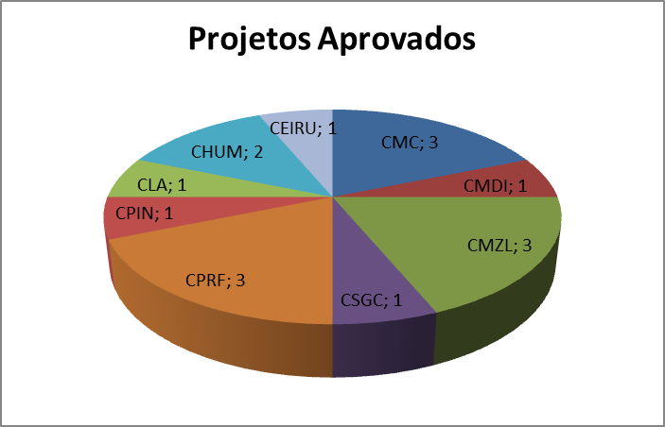
TEMA I - Avaliação do acompanhamento das Metas do Termo de Acordos e Metas (TAM) ;
14. Pesquisa e Inovação: Apresentação e desenvolvimento de, em média, pelo menos um projeto de pesquisa, inovação e/ou desenvolvimento tecnológico por Campus
MEDIA: 1,33
www.ifam.edu.br

Slide 4
TEMA I - Avaliação do acompanhamento das Metas do Termo de Acordos e Metas (TAM) e PDI;
16. Núcleo de Inovação Tecnológica Implementação de Núcleos de Inovação Tecnológica – NIT, e programas de estímulo à organização cooperativa que incentivem a pesquisa e inovação;
www.ifam.edu.br

Slide 5
TEMA I – Outros indicadores
Iniciação Científica
Agência de Fomento | Modalidade | Quantitativo por Modalidade | Total
CNPq | PIBIC-EM | 40 | 45
 | PIBIC | 05
 | PIBITI | 00
FAPEAM | PAIC | 30 | 30
IFAM | PIBIC | 25 | 195
 | PIBIC-Jr | 145
 | PADCIT | 21 + 4
TOTAL GERAL |  |  | 270
www.ifam.edu.br

Slide 6
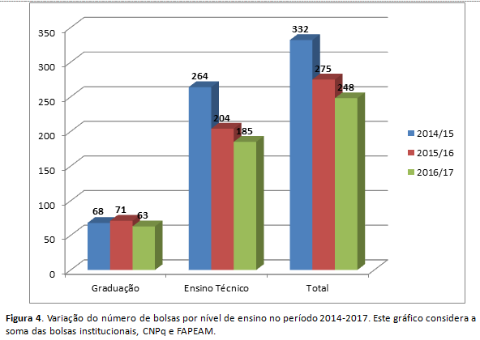
TEMA I – Outros indicadores
Iniciação Científica
www.ifam.edu.br

Slide 7
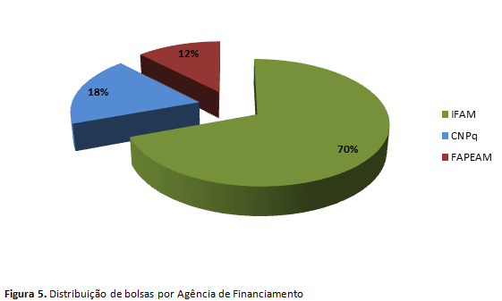
TEMA I – Outros indicadores
Iniciação Científica
www.ifam.edu.br

Slide 8
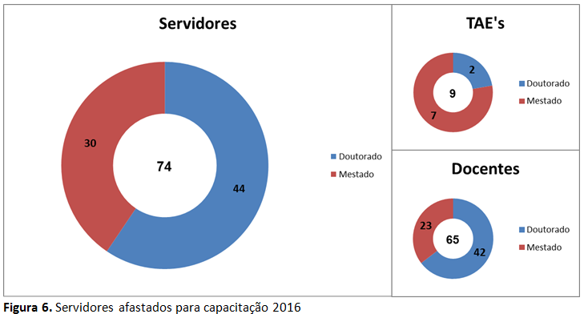
TEMA I – Outros indicadores
Pós-Graduação
Curso | Alunos
Mestrado em Educação Tecnológica – MPET | 81
Mestrado Em Ensino de Física – MPEF | 46
www.ifam.edu.br

Slide 9
TEMA I – Outros indicadores
Parcerias
Empresa | Valor
Bike Norte | R$ 54.480,00
Ox Bike | R$ 70.056,00
Sense Bike | R$ 41.044,95
Total | R$ 165.580,95
1. Instituto Federal de Educação, Ciência e Tecnologia do Acre – IFAC;
2. Universidade de Lisboa – Portugal;
3. Universidade do Porto – Portugal;
4. Universidade do Minho – Portugal
5. ESALQ/USP
www.ifam.edu.br

Slide 10

TEMA II - Avaliação das tratativas de fragilidades encontradas na Avaliação de 2015 (Pontos fracos e ameaças)
Redução do Orçamento
  Foram tomadas tratativas de priorização do orçamento e sensibilização de complementação em função, principalmente, de corte de bolsas Fapeam/CNPq
Reorganização da Equipe
  A equipe foi definida e atribuições redistribuídas
  Sensibilização : necessidade de um Técnico - NIT
www.ifam.edu.br

Slide 11

TEMA IV - Apresentação da Situação das Demandas do PDA2016 por situação (Em andamento, Concluídas, Atendida, Parcialmente atendida Não atendida, Rejeitada e Canceladas)
PDA 2016 - PPGI
www.ifam.edu.br

Slide 12
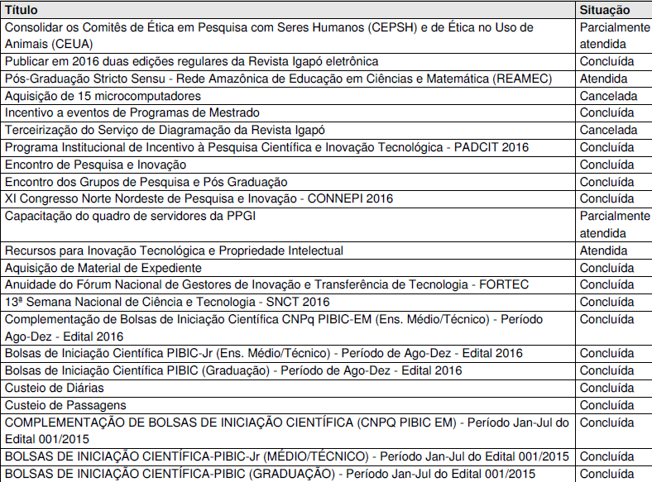
www.ifam.edu.br

